Slide 1
实验四：复数计算器
Notes:
简单介绍需要实现的内容

Slide 2
要做什么？
实验环境：在Linux下完成
实验内容：实现一个复数计算器
判断输入是否合法。
合法，输出计算结果；不合法，输出错误提示。
什么是复数？
我们把形如a+bi（a,b均为实数）的数称为复数，其中a称为实部，b称为虚部，i称为虚数单位。当虚部等于零时，这个复数可以视为实数；当z的虚部不等于零时，实部等于零时，常称z为纯虚数。

Slide 3
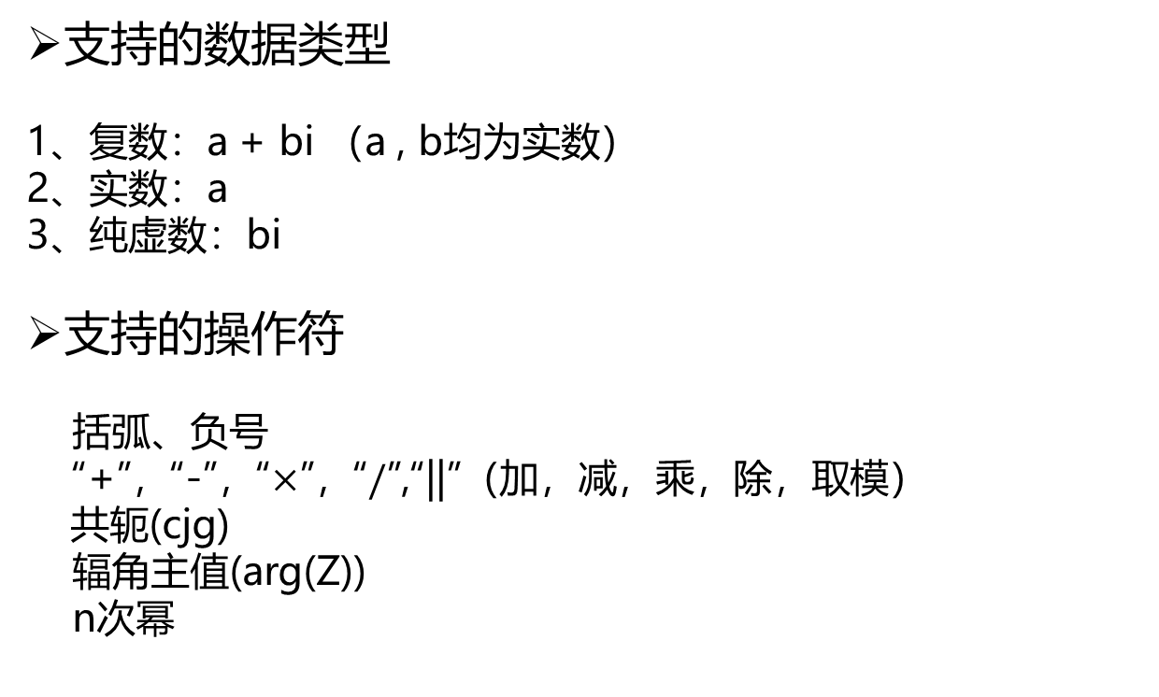
这个计算器能做什么？
支持的数据类型
1、复数：a + bi （a , b均为实数）
2、实数：a
3、纯虚数：bi
支持的操作符
括弧、负号
“+”，“-”，“$×$”，“$/$”,“||”（加，减，乘，除，取模）
共轭(cjg)
辐角主值(arg(Z))
n次幂
cjg(Z)就是求Z的共轭
arg(Z)就是求Z的辐角主值，范围为（-$π−π]$
Z^n就是求Z的n次幂(n为整数)

Slide 4
这个计算器能做什么？
复数的共轭
两个实部相等，虚部互为相反数的复数互为共轭复数。当虚部不为零时，共轭复数就是实部相等，虚部相反,如果虚部为零，其共轭复数就是自身。用cjg(z)表示。
复数的辐角
在复变函数中，自变量z可以写成z=r*(cosθ + i sinθ)。其中r是z的模，即r = |z|; θ是z的辐角，记作：Arg(z)。在(-π,π]间的辐角称为辐角主值，记作：arg(z)。（结果用弧度制表示，范围为 (-π,π] ）

Slide 5
这个计算器能做什么？
运算符优先级
括弧
N次幂
负号 ，取模, cjg, arg
乘除
加减
由高到低

Slide 6
输入
怎么样算是合法的输入
输入表达式开头结尾
以实数、“|”(取模)、负号、”i”、arg、cjg或者左括弧开头，以实数、“|”(取模)、“i”或者右括弧结尾
操作符（加减乘除）
后面可以是实数、“i”、“|”、左括弧、arg、cjg，不能是右括弧或者操作符（加减乘除）
实数
后面可以是右括弧、“i”、操作符（加减乘除）、“^”，不能是左括弧、“|”或者实数、cjg、arg
(1+3i) , i+3 , -3+4i , |3+4i|
1+-4+)+9-0
针对实数后面的||，有时合法，有时不合法，看例子
(2i+3)+8(2+3|4i|)
|4i+3|

Slide 7
输入（续）
请注意两者的区别
i
前面可以”||”、加减乘除、实数、右括号(i前面的结果必须是实数)
后面可以是右括弧、操作符（加减乘除）不能是左括弧、”i”、“|”或者实数
左括弧
后面可以是左括弧、实数、“i”，”|”、cjg、arg，不可以是右括弧或者加减乘除
右括弧
后面可以是右括弧，”i”、操作符（加减乘除）、”^”，不可以是左括弧或者操作数或者“|”(取模)、cjg、arg
cjg(3)i
(2+3)i
(2+8i)i
cjg(3+4i)i
(2+3i)+i(1+2i)+i|3|+ii
(i+3i)+()+(+3)+(|3+4i|)
(9+(i+3i))( +(2+3)8+(2+3)i

Slide 8
注意事项
括弧匹配
在输入表达式的任意位置 左括弧个数>=右括弧个数
对于整个输入表达式，左括弧个数=右括弧个数
这个符号有点特别 ‘-’
有时为负号有时为减号
为负号的情况
位于表达式开头
前面是左括弧
“i”和“1i”是等同的，都是合法的
n次幂的求解中，n是整数，可以是负数

Slide 9
实验流程
1、运行你的程序，进入命令行界面
2、输入myCalculator 到复数计算器程序
3、开始输入表达式
4、输出结果
5、循环执行3，4步。直到输入quit指令，退出计算器计算

Slide 10
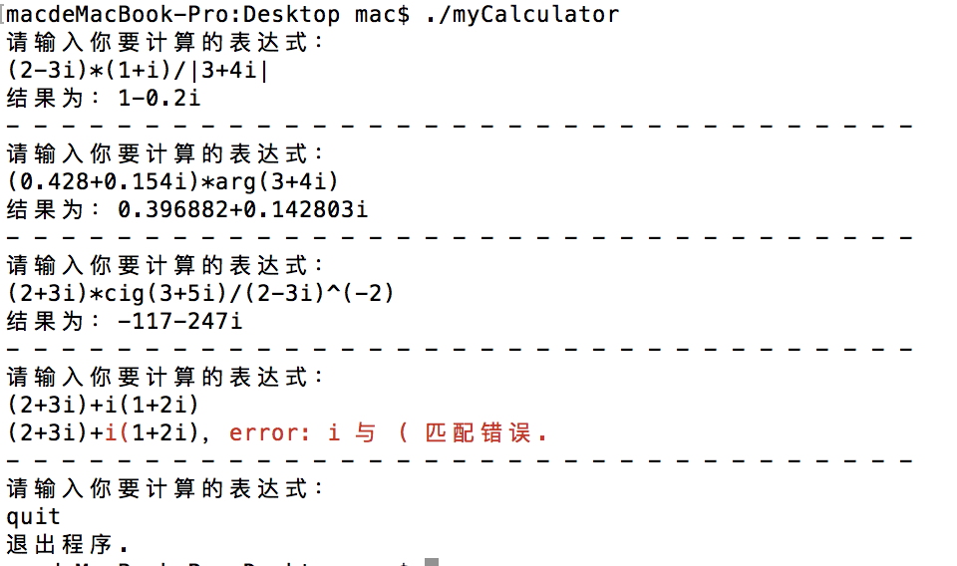
实验流程
进入计算器程序
输入表达式
输出结果
输出不合法提示
退出程序

Slide 11
基本功能
基本功能
判断表达式合法性
输出相应结果
上下键翻上一个或下一个表达式（可以自己定义一个输入，代表要执行上翻一个表达式，再定义一个函数，代表要执行下翻表达式。但不仅限于只操作一次，需要能够连续上翻或下翻）
错误表达式的识别、位置信息，错误类型，高亮等
输入： ((8+7)*5i
输出：((8+7)*5i error:括弧不匹配
可以查看最近计算的5个表达式（自己定义一个输入代表执行此操作即可）
小数保留到小数点后6位

Slide 12
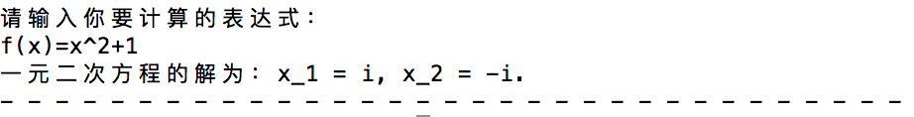
拓展功能
拓展功能
所有你认为复数计算器应该具有的功能
举例
界面优化
比较两个复数的大小
求两个复数之间的距离:（dis(x,y),x和y分别为复数）
求解一元二次方程: x^2 + 1 = 0

Slide 13
拓展功能
两个复数在复平面上的距离 :
复数平面 即是 ，它对应的坐标为(a,b)。其中，a表示的是复平面内的横坐标，b表示的是复平面内的纵坐标。
两个复数之间的距离计算公式：假设

Slide 14
实验周期
第0周（本堂课）——布置题目，讲解题目
第1周 —— 提交设计PPT，参考示例，给出完整的模块设计，数据结构思路及核心函数划分
第2周 —— 代码完成基本功能，可编译运行，用PPT展示精化后的整体设计及实现框架
第3周 —— 代码完整提交。用PPT展示完整的程序设计、功能，详细介绍你所实现的拓展功能。助教会根据PPT检查你所实现的拓展功能。

Slide 15
实验提交与检查
每周周五中午12:00为提交时间点，时间点后系统关闭。无法提交，无法修改。
责任助教当场完成相应任务项检查，未提交者不检查
每个周期第一周第二周，每次随机抽取15人，在主屏幕检查
查重认定抄袭者，该实验整体不计分
每周照例，助教会抽取一个晚上作为答疑时间

Slide 16
答疑说明
如果有题目理解相关的问题，请仔细阅读PPT，若还不清楚询问助教，助教会对问题进行整理，后续在群里补充说明。
如何检查以及时间节点等其余问题，询问助教。

Slide 17
Thank you!
Q&A

